Slide 1
BAREVNÝ TÝDEN 19. – 23. 4. 2021
ZŠ Lanškroun, nám. A. Jiráska 140

Slide 2
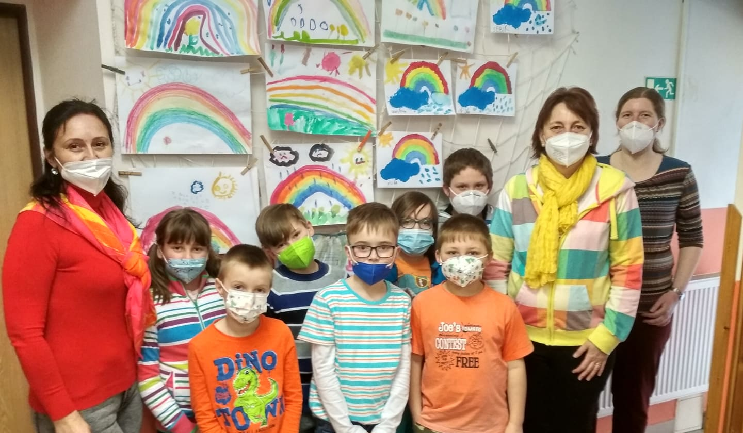
DUHOVÝ DEN

Slide 3
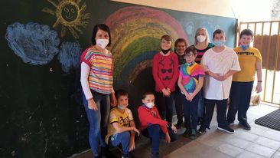
DUHOVÝ DEN

Slide 4
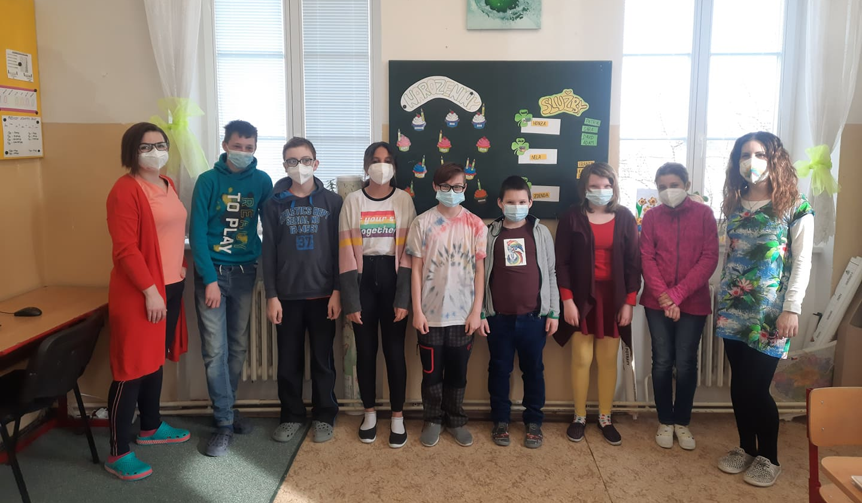
DUHOVÝ DEN

Slide 5
DUHOVÝ DEN

Slide 6
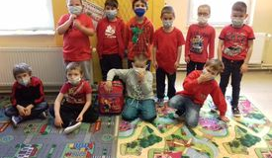
ČERVENÝ DEN

Slide 7
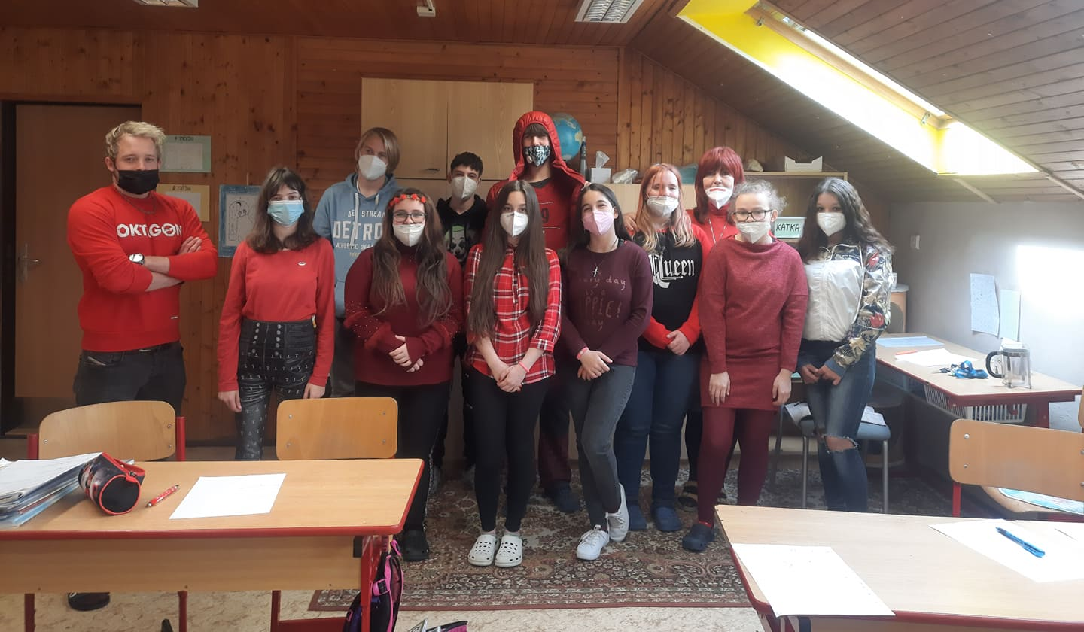
ČERVENÝ DEN

Slide 8
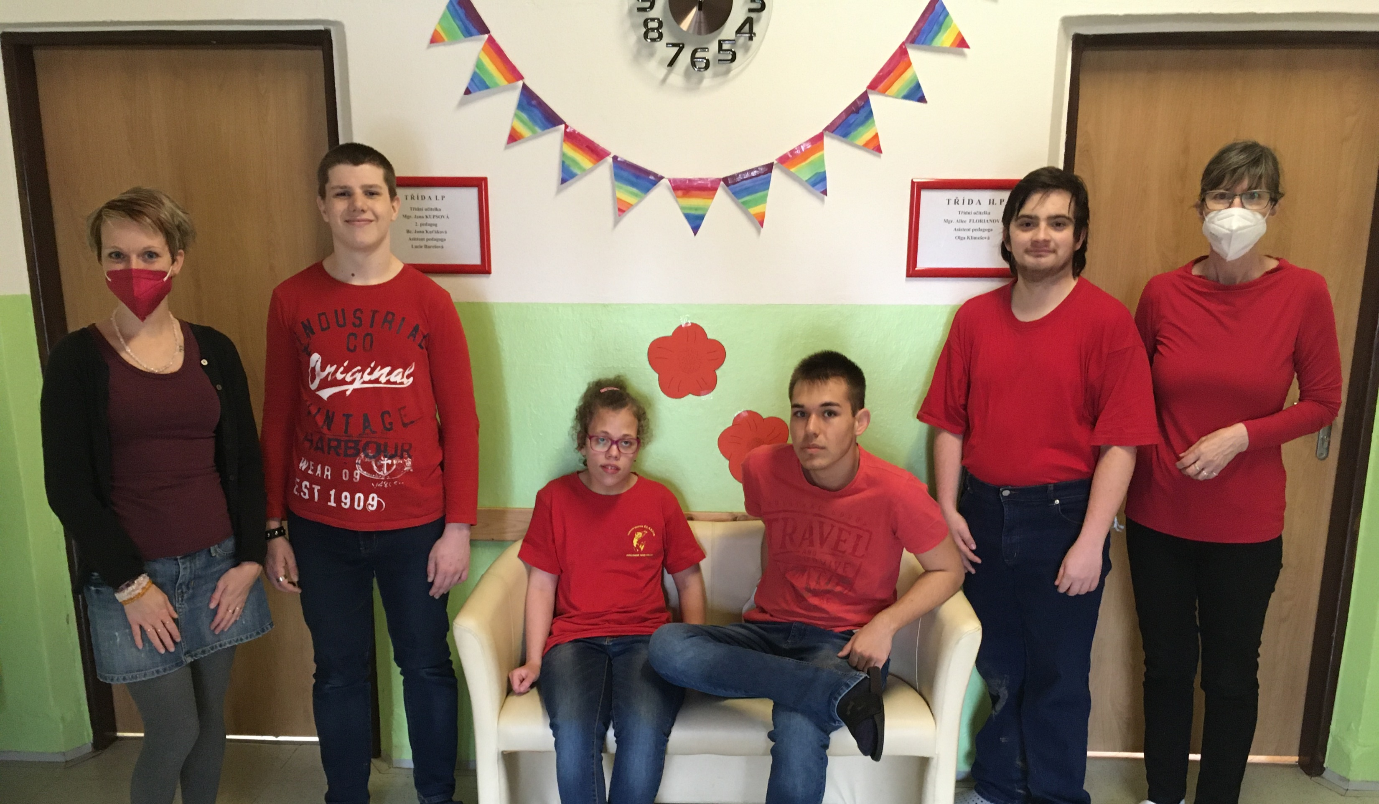
ČERVENÝ DEN

Slide 9
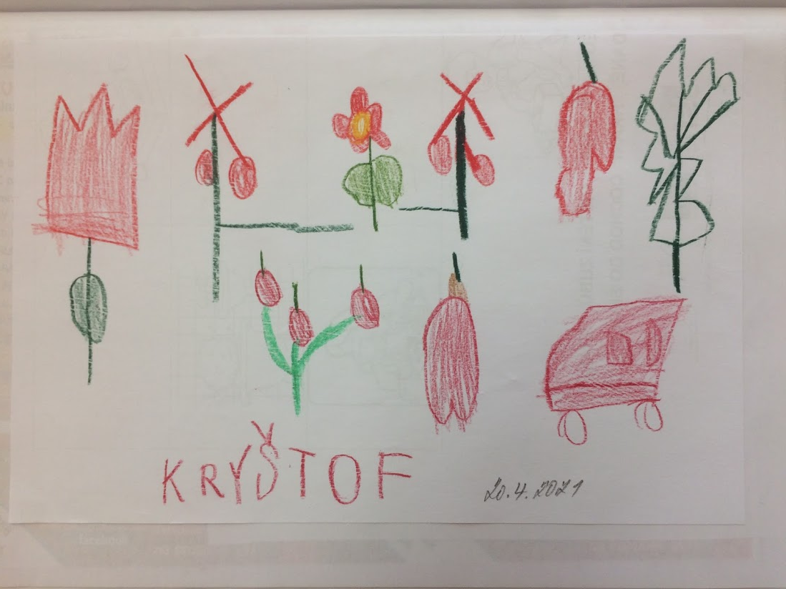
ČERVENÝ DEN

Slide 10
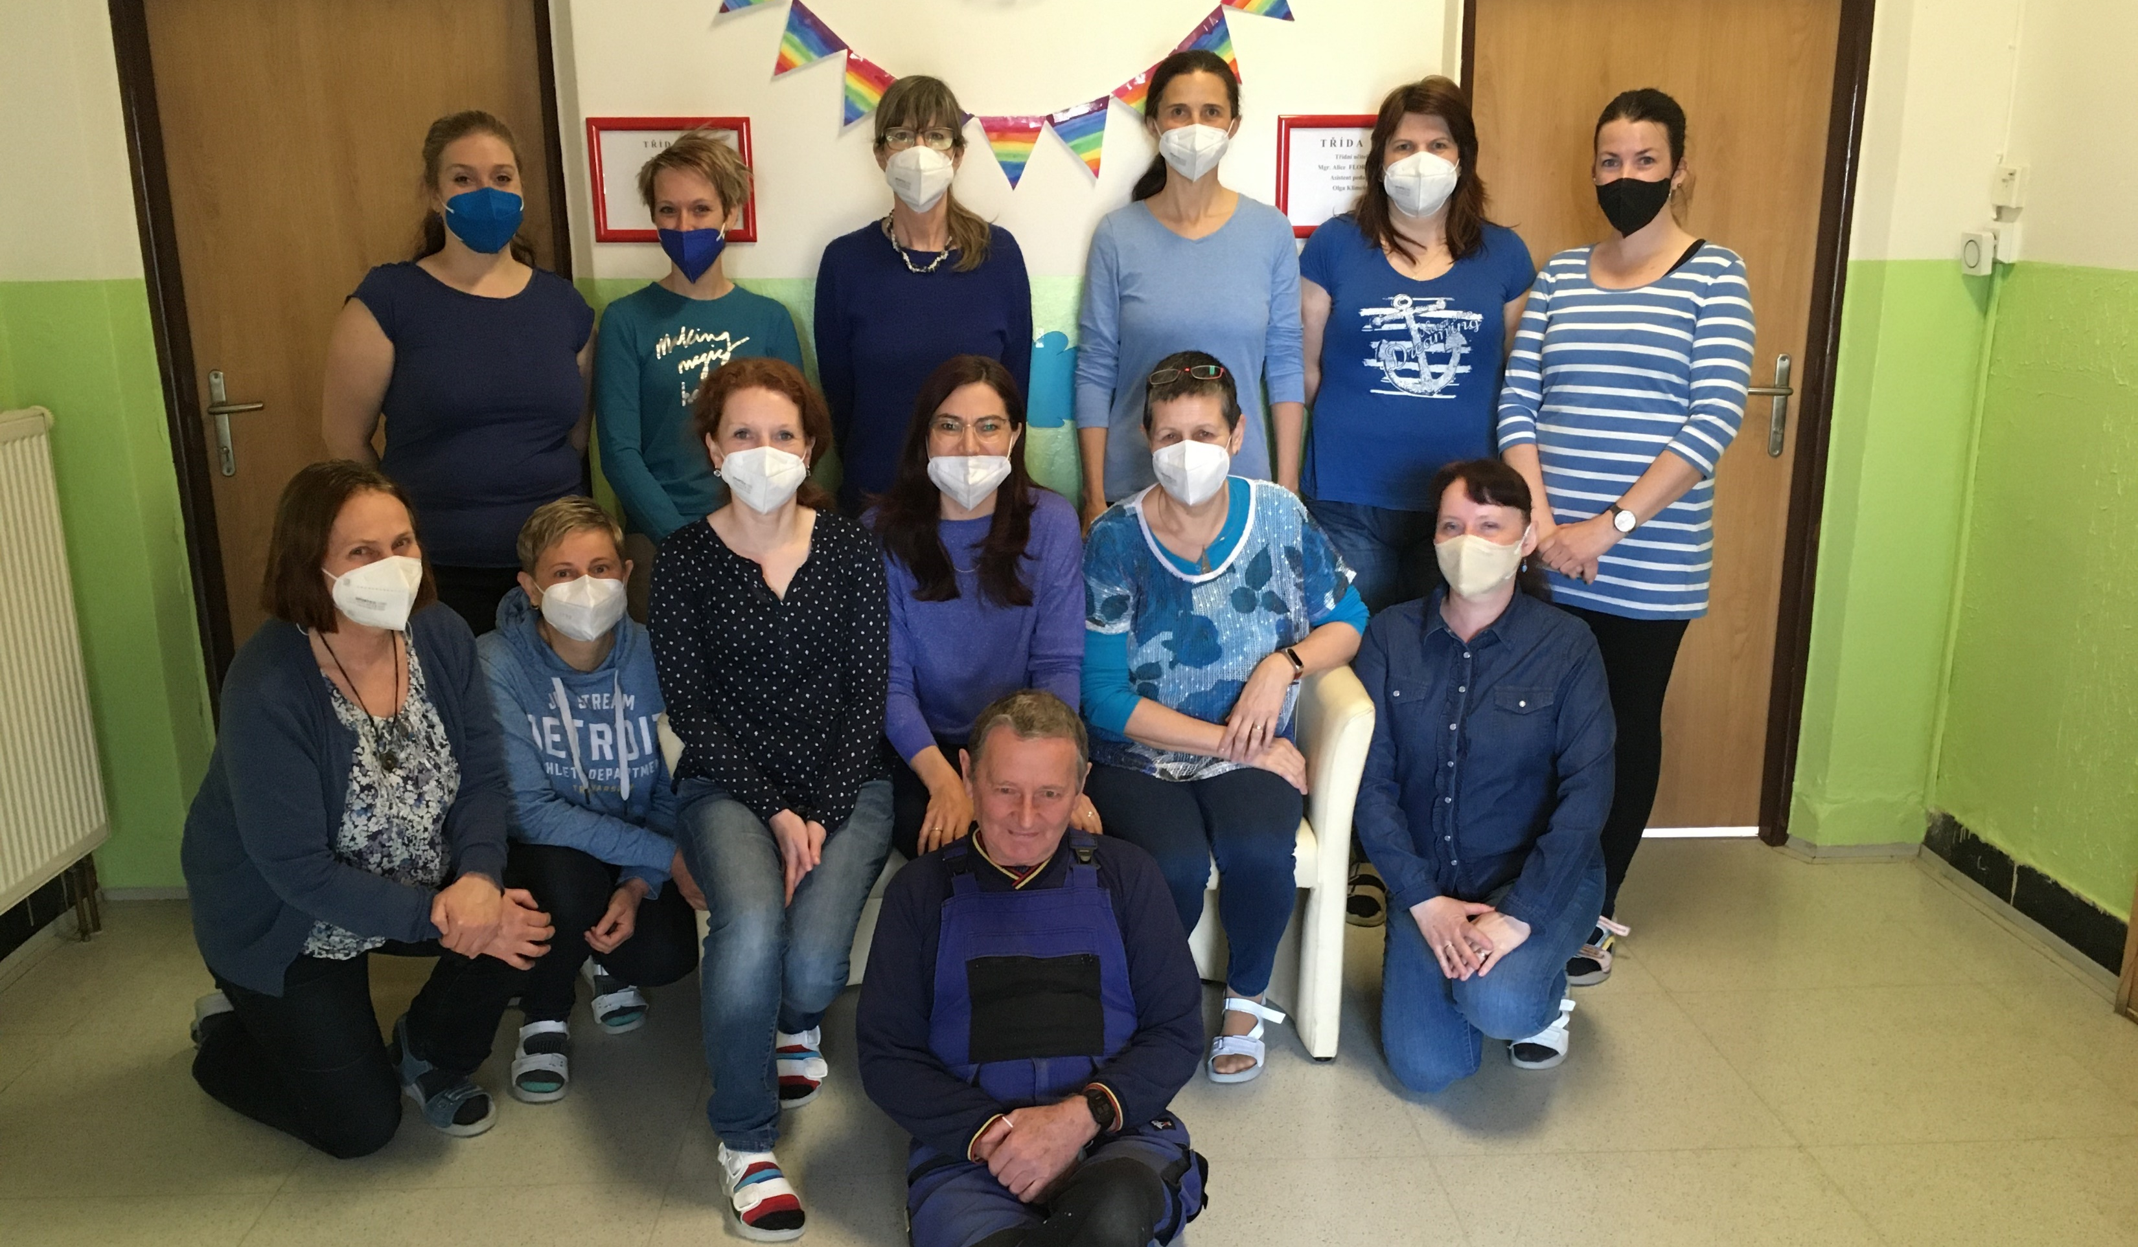
MODRÝ DEN

Slide 11
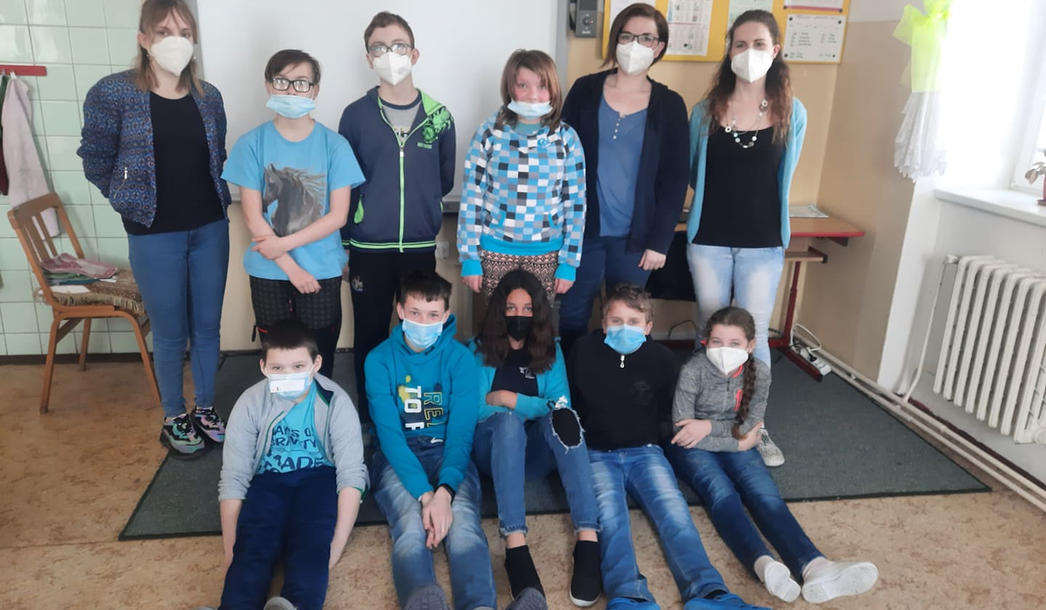
MODRÝ DEN

Slide 12
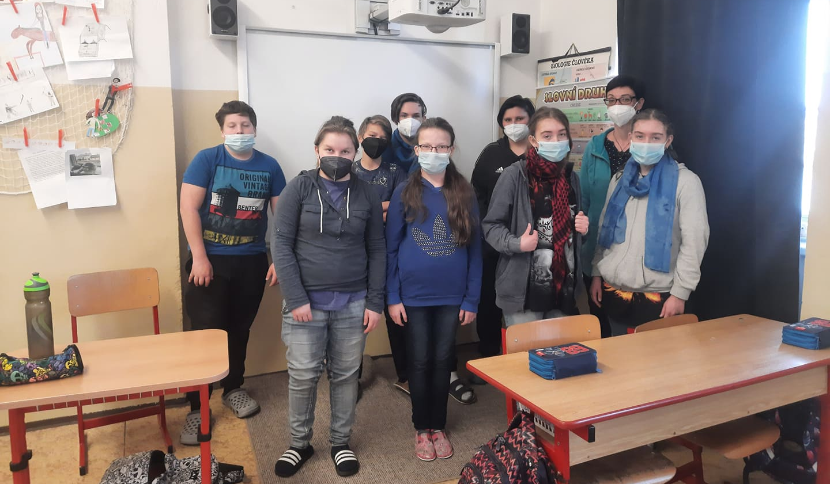
MODRÝ DEN

Slide 13
MODRÝ DEN

Slide 14
MODRÝ DEN

Slide 15
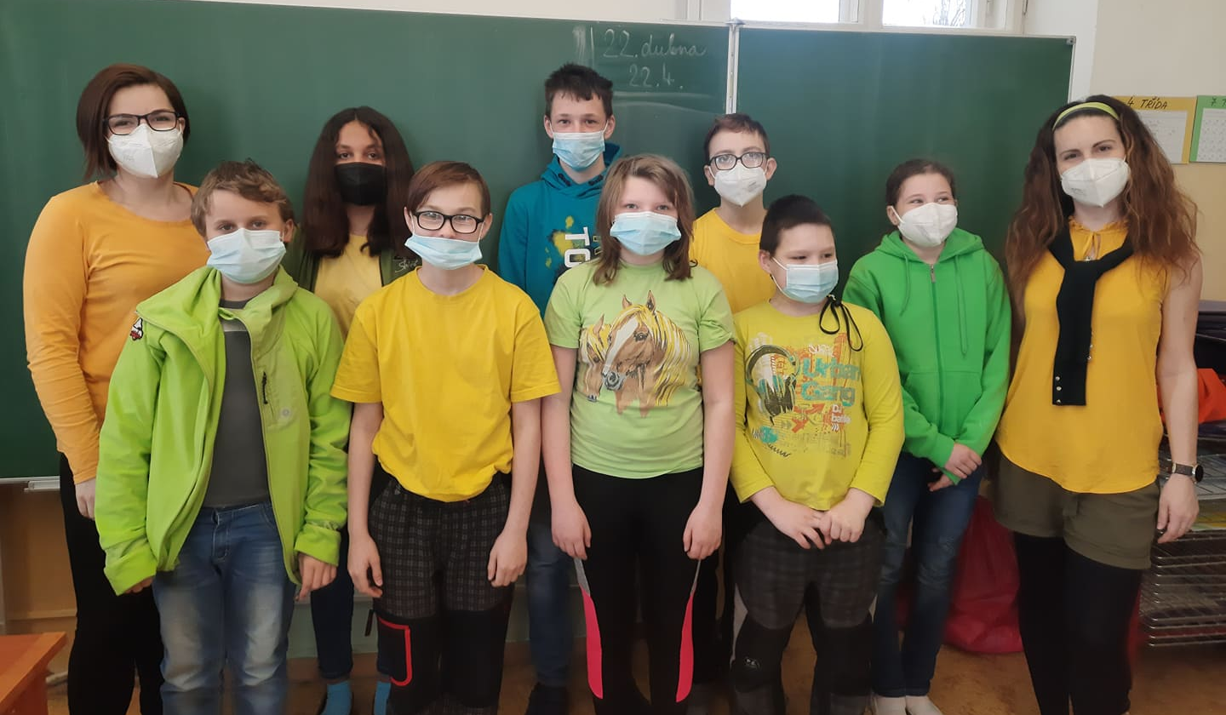
ZELENO/ŽLUTÝ DEN

Slide 16
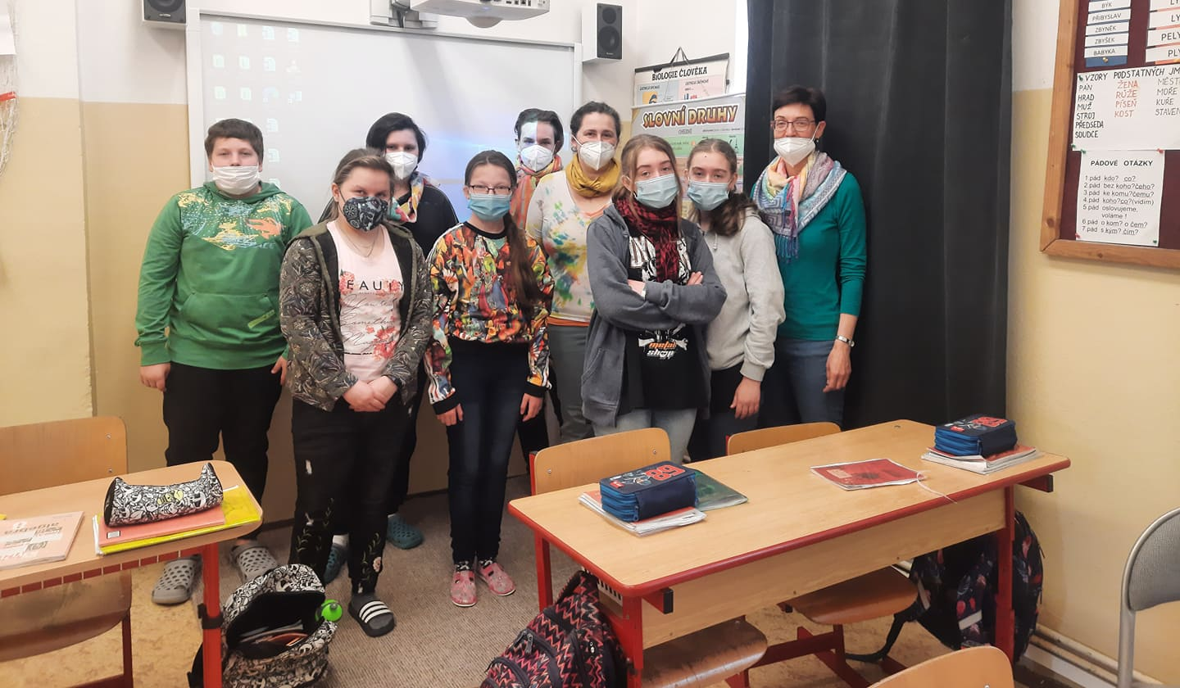
ZELENO/ŽLUTÝ DEN

Slide 17
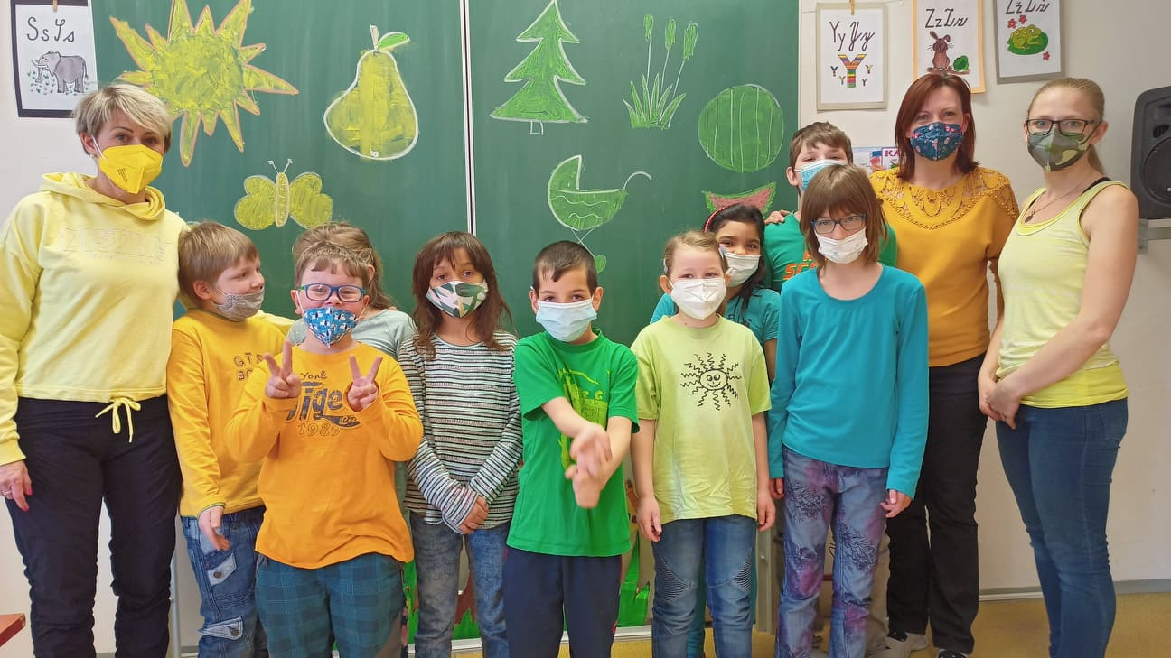
ZELENO/ŽLUTÝ DEN

Slide 18
ZELENO/ŽLUTÝ DEN

Slide 19
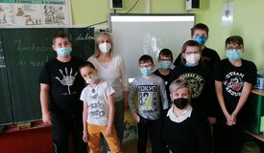
ČERNO/BÍLÝ DEN

Slide 20
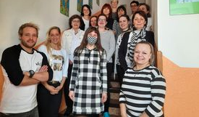
ČERNO/BÍLÝ DEN

Slide 21
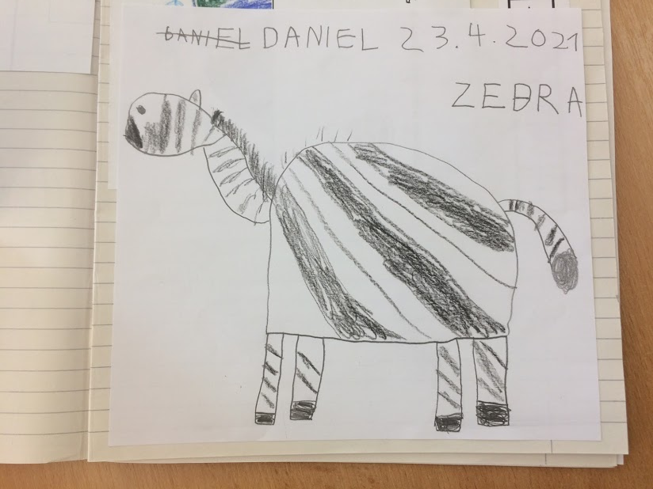
ČERNO/BÍLÝ DEN

Slide 22
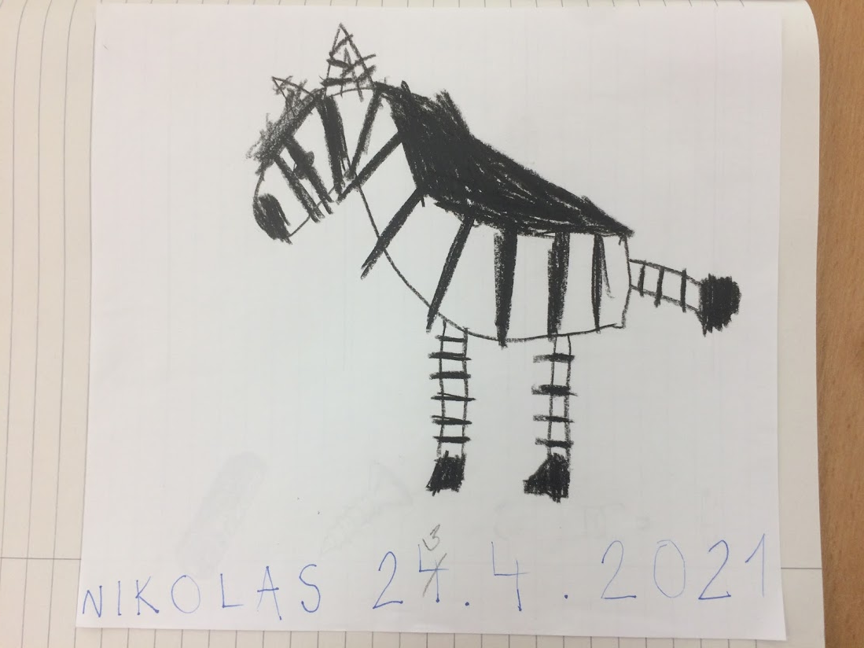
ČERNO/BÍLÝ DEN

Slide 23
ČERNO/BÍLÝ DEN

